Slide 1
Python & OpenCV
컴퓨터는 어떻게 얼굴을 인식하는가?

Slide 2
배운 것들
데이터(변수) → 문자형, 숫자형
= : 할당
+ - * / : 사칙
% : 나머지
print, input, int
조건문 (if)
반복문 (while)
함수
라이브러리

Slide 3
논리 연산자
and : 연결된 조건들이 전부 참일 때 참
or : 연결된 조건들이 하나라도 참이면 참
a = 10
b = 20
if 10 < a and a < b: (~~이고)
print(“a는 10보다 크고 a는 b보다 작다”)
if 10 < a or a < b : (~~또는)
print(“a는 10보다 크거나 a는 b보다 작다”)

Slide 4
논리 연산자
== : 왼쪽 값과 오른쪽 값이 같으면 참
!= : 왼쪽 값과 오른쪽 값이 같지 않으면 참
a = 10
if 10 < a or a < b and a == 10:
print(“10보다 a가 크거나 a는 b보다 작고 a는 10과 같다“)
if 10 < a or a < b and a != 11:
print(“10보다 a가 크거나 a는 b보다 작고 a는 11과 같지 않다“)

Slide 5
웹캠 이용하기
“컴퓨터에게 웹캠을 켜줘”
필요한 건? 함수
함수를 담고 있는 라이브러리 필요

Slide 6
라이브러리 설치
pip install 라이브러리 이름
앱스토어 == pip
Online : pip install opencv-python
Offline : pip install “filename”

Slide 7
가상 환경
버전 관리 용이
간단하게 라이브러리 설치 폴더 생성
venv (virtual environment) 파이썬 디폴트 제공
생성 명령어 : python –m venv venv

Slide 8
컴퓨터가 이미지를 보는 시점
0 0 0 0 0 0 0 0 0 0 0 1 1 1 1 1 1 1 1 0 0 1 0 0 0 0 0 0 0 0 0 1 0 0 0 0 0 0 0 0 0 1 1 1 1 1 1 1 1 0 0 0 0 0 0 0 0 0 1 0 0 0 0 0 0 0 0 0 1 0 0 1 0 0 0 0 0 0 1 0 0 1 1 1 1 1 1 1 1 0 0 0 0 0 0 0 0 0 0 0

Slide 9
컴퓨터가 이미지를 보는 시점
0 0 0 0 0 0 0 0 0 0
0 1 1 1 1 1 1 1 1 0
0 1 0 0 0 0 0 0 0 0
0 1 0 0 0 0 0 0 0 0
0 1 1 1 1 1 1 1 1 0
0 0 0 0 0 0 0 0 1 0
0 0 0 0 0 0 0 0 1 0
0 1 0 0 0 0 0 0 1 0
0 1 1 1 1 1 1 1 1 0
0 0 0 0 0 0 0 0 0 0
(이미지의 일부)
파일 시작 부분
가로 x 세로
어떤 데이터냐? 이미지냐? 문서냐?
색상은 어떤식이냐? 등등

Slide 10
480p? 720p? 1080p?
숫자가 높아질 수록 화질이 좋음
아까 본 이미지는 가로10 세로10 , 1:1비율
일반적인 모니터 비율 16:9
16:9 세로 픽셀 기준

Slide 11
검출과 인식
검출 : 여기에 얼굴이 있다!
인식 : 이 얼굴은 ○ ○ ○ ○이다!
우리가 할 건 검출!

Slide 12
검출 알고리즘
Haar Cascade :
흑백 명암의 단순한 패턴들을 이용해 얼굴의 특징을 학습하는 고전적인 알고리즘
HOG (Histogram of Oriented Gradients) :
이미지의 경계선(edge) 방향을 분석하여 객체를 찾아내는
알고리즘
YOLO (You Only Look Once): 현재 실시간 객체 검출 분야에서 가장 대표적인 딥러닝 알고리즘

Slide 13
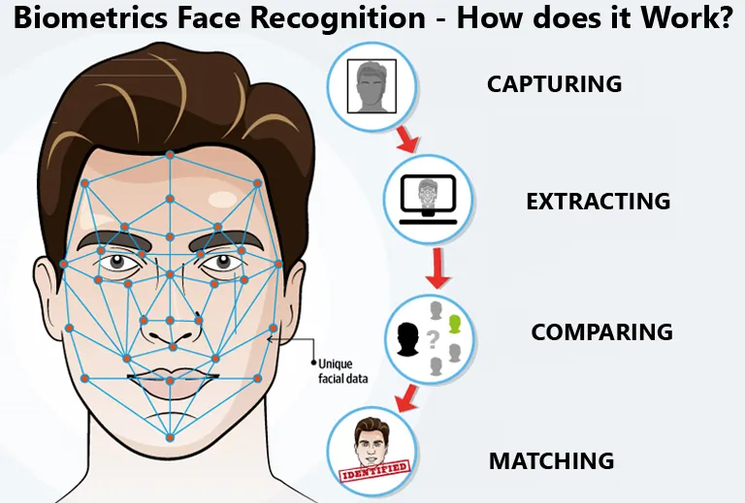
인식 알고리즘
Facenet
1단계. CAPTURING (캡처): 카메라로 얼굴 이미지를 획득하는 단계
2단계. EXTRACTING (추출): 얼굴의 고유한 특징점(Unique facial data)을 분석하여 데이터로 만드는 단계
3단계. COMPARING (비교): 추출한 데이터를 기존 데이터베이스의 정보와 비교하는 단계
4단계. MATCHING (매칭): 비교를 통해 일치하는 사람을 찾아내는 단계

Slide 14
개발자
연구자
핵심 질문 (WHY):
"이것이 왜 작동하는가?"
"더 나은 방법은 없는가?“
함수를 만듬
얼굴 검출하는 알고리즘
핵심 질문 (HOW):
"이것을 어떻게 구현할까?“
"어떻게 더 빠르게 만들까?“
함수를 사용
검출된 얼굴에
새로운 이미지 덧그림

Slide 15
https://github.com/SeongYil/ym
구현 ( 순수 구현 ) 각 자
알고리즘 ( 구현 + 수학적인 생각 )
옆 친구들과 상의 (아이디어 공유)

